Slide 1
Analýza genomických a proteomických dat
cDNA mikročipy - Kontrola kvality a normalizace
Jaro 2023
6. a 13. březen 2024
Eva Budinská (eva.budinska@recetox.muni.cz)

Slide 2
cDNA mikročipy – kontrola kvality

Slide 3
Úrovně kontroly kvality
Úroveň mikročipu (základní datová matice)
Úroveň experimentu (finální datová matice)
Kvalita sondy
Kvalita mikročipu
Kvalita experimentu
Mikročipy 1 ... n
  Úroveň sondy: Kvalita jednoho spotu na mikročipu
  Úroveň mikročipu: Kvalita celého mikročipu
  Úroveň experimentu: Kvalita měření transkriptu všech mikročipů v experimentu
Notes:
3
3
3

Slide 4
Úrovně úpravy datových souborů
Úroveň mikročipu (základní datová matice)
Úroveň experimentu (finální datová matice)
Kvalita sondy
Kvalita mikročipu
Kvalita experimentu
Odstranění
nekvalitních spotů
Sumarizace
duplikátů
Normalizace
uvnitř
mikročipu
Normalizace
mezi
mikročipy
Mikročipy 1 ... n
  Úroveň sondy: Kvalita jednoho spotu na mikročipu
  Úroveň mikročipu: Kvalita celého mikročipu
  Úroveň experimentu: Kvalita měření transkriptu všech mikročipů v experimentu
Notes:
4
4
4

Slide 5
Úrovně úpravy datových souborů
Úroveň mikročipu (základní datová matice)
Úroveň experimentu (finální datová matice)
Kvalita sondy
Kvalita mikročipu
Kvalita experimentu
Odstranění
nekvalitních spotů
Sumarizace
duplikátů
Normalizace
uvnitř
mikročipu
Normalizace
mezi
mikročipy
Mikročipy 1 ... n
  Úroveň sondy: Kvalita jednoho spotu na mikročipu
  Úroveň mikročipu: Kvalita celého mikročipu
  Úroveň experimentu: Kvalita měření transkriptu všech mikročipů v experimentu
Notes:
5
5
5

Slide 6
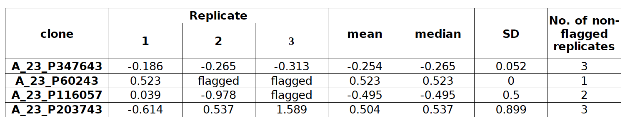
Kontrola dat v rámci mikročipového sklíčka
Replikáty sond
  Sumární statistiky replikátů spotů (nekvalitní spoty už vyloučené)
Buď odstranit sondy s příliš velkou variabilitou mezi replikáty…
  …nebo si uschovat informaci o počtu validních replikátů (a vyhodit klony jen s jedním replikátem)
Kvalita mikročipového sklíčka
  Procento nekvalitních spotů nesmí být příliš velké (<25 %)
Systematické odchylky odstraníme procesem NORMALIZACE
Notes:
6
6
6

Slide 7
Úrovně úpravy datových souborů
Úroveň mikročipu (základní datová matice)
Úroveň experimentu (finální datová matice)
Kvalita sondy
Kvalita mikročipu
Kvalita experimentu
Odstranění
nekvalitních spotů
Sumarizace
duplikátů
Normalizace
uvnitř
mikročipu
Normalizace
mezi
mikročipy
Mikročipy 1 ... n
  Úroveň sondy: Kvalita jednoho spotu na mikročipu
  Úroveň mikročipu: Kvalita celého mikročipu
  Úroveň experimentu: Kvalita měření transkriptu všech mikročipů v experimentu
Notes:
7
7
7

Slide 8
Systematické odchylky uvnitř mikročipu
Nerovnoměrná hybridizace (prostorové odchylky)
  Příčina: nerovnoměrně umytý čip, nerovnoměrně distribuovaný vzorek, print-tip efekt (defektní jehla)
Signál pozadí (background)
  Může být velmi silný, buď špatně umytý čip, nebo špatná segmentace (část popředí je kvantifikovaná jako pozadí)
Efekt barviva (rozdíly intenzit mezi kanály)
  Příčina: odlišná schopnost inkorporace molekul barviva (Cy3, Cy5)
odlišná reakce na excitaci (slabší intenzita UV, ...)
ODHALUJEME GRAFICKOU REPREZENTACÍ DAT
Notes:
8
8

Slide 9
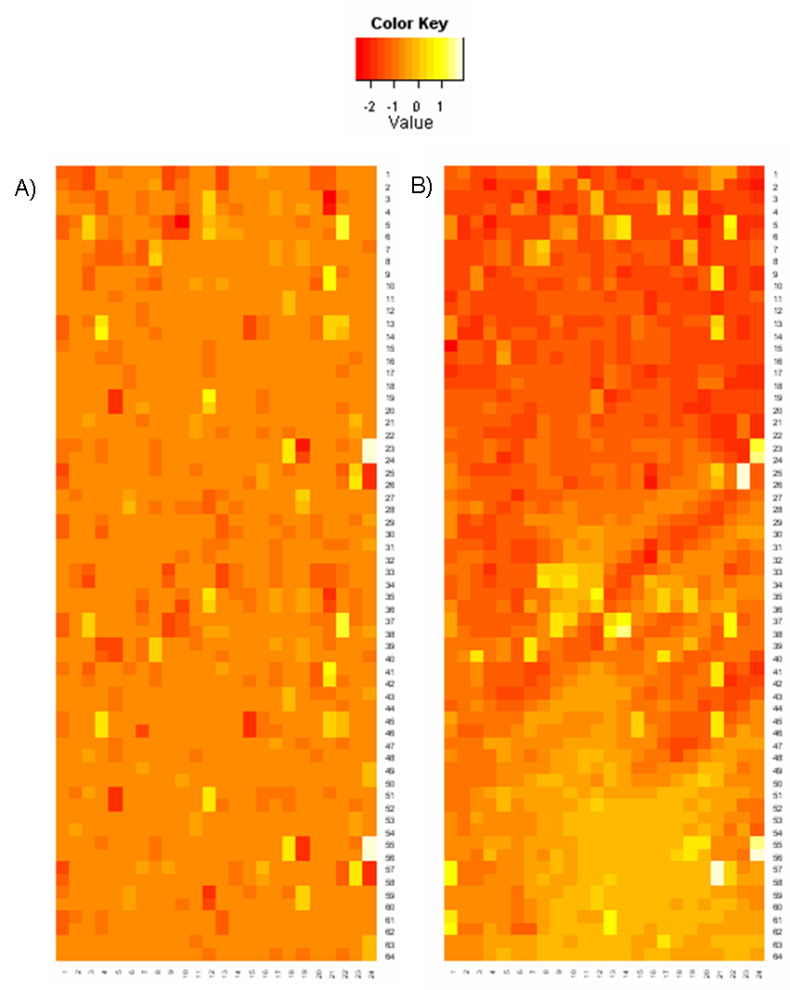
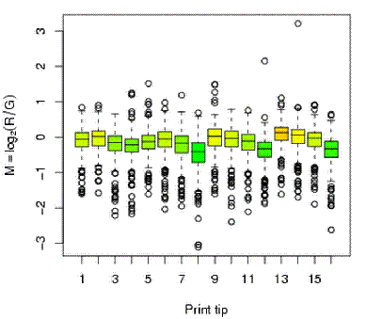
Diagnostika nerovnoměrné hybridizace
Virtuální rekonstrukce mikročipu, vykreslení heatmapy log2 poměru Cy5/Cy3 intenzit na základě jejich pozice na sklíčku
Krabicové grafy jednotlivých oblastí (nejčastěji print-tip)
Notes:
9
9
9

Slide 10
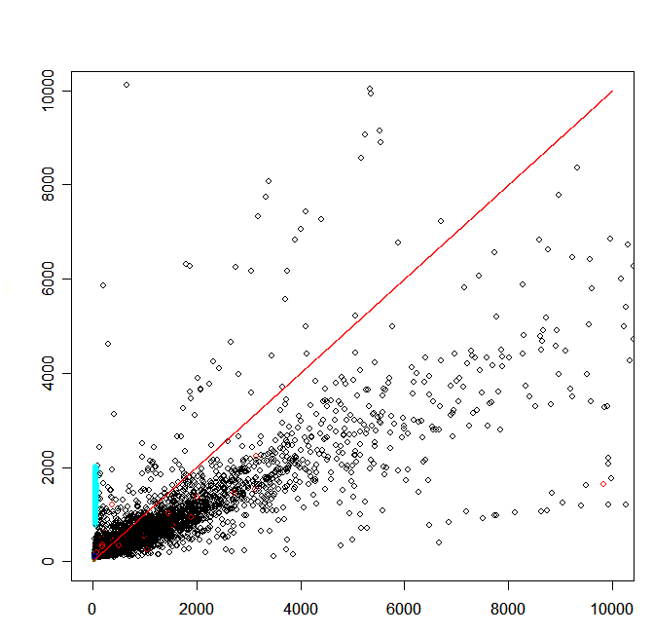
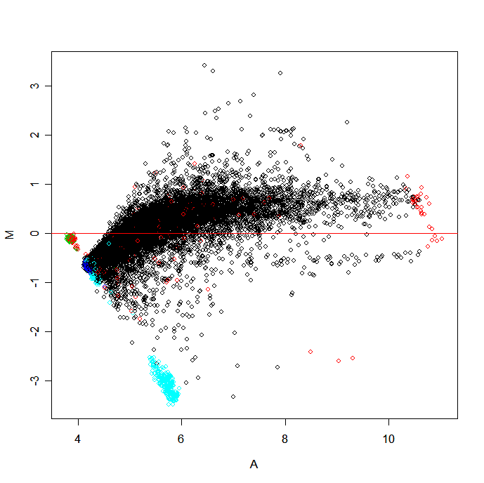
Diagnostika efektu barviva
Často je efekt barviva větší u sond s nízkou expresí
Graf intensit kanálů
MA graf
Cy3
Cy5
Cy3 = B0 + B1*Cy5
(Cy3-B0)/B1=Cy5’
M = log (R/G)
A = 1/2 (log(R)+log(G))
Neukáže nelineární trendy
Ukáže nelineární trendy!
Notes:
10
10
10

Slide 11
Cvičení!
Budeme pracovat v programu R-Studio
Ukážeme si jak instalovat balíky pro specifické analýzy genomických a proteomických dat
Na příkladových datech uděláme diagnostiku kvality mikročipu
Notes:
11
11

Slide 12
Bioconductor
Bioconductor je projekt v R speciálně určený pro analýzu molekulárních dat
Obsahuje nejenom speciální balíky, ale i typy objektů, smyslem je standardizace a minimalizace chyb!
Notes:
12
12

Slide 13
Bioconductor - instalace
Jak instalovat:
https://www.bioconductor.org/install/
Do R příkazového řádku zadáme:
if (!require("BiocManager", quietly = TRUE))
install.packages("BiocManager")
BiocManager::install(version = "3.18")
Instalace základních balíků:
if (!requireNamespace("BiocManager", quietly = TRUE)) install.packages("BiocManager") BiocManager::install()
Notes:
13
13

Slide 14
Bioconductor – instalace balíků
Pro instalaci specifického balíku použijeme kód:
BiocManager::install(c("nazevbaliku1", "nazevbaliku2"))
POZOR NA uvozovky, musí být ", ne “
Notes:
14
14

Slide 15
Balík marray
Balík marray poskytuje sadu funkcí pro analýzu cDNA čipů
BiocManager::install("marray")
Základní struktura, se kterou pracuje, a která obsahuje základní data všech matic experimentu je třída marrayRaw
new('marrayRaw',
maRf = ...., # matice intensit spotů červeného kanálu
maGf = ...., # matice intensit spotů zeleného kanálu
maRb = ...., # matice intensit pozadí červeného kanálu
maGb = ...., # matice intensit pozadí zeleného kanálu
maLayout = ...., # objekt třídy marrayLayout, popis mikročipu
maGnames = ...., # objekt třídy marrayInfo, popis sond
maTargets = ...., # objekt třídy marrayInfo, popis vzorků
maNotes = ...., # text - poznámky )
Notes:
15
15

Slide 16
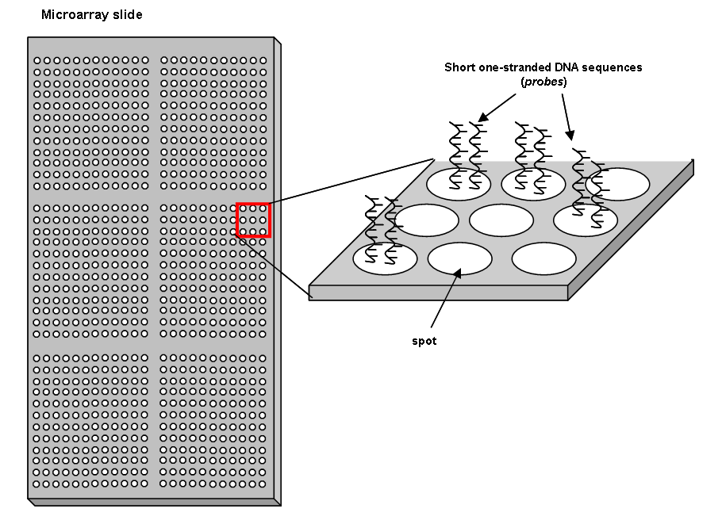
Další objekty balíku marray
maNsc
marrayLayout - popisuje mikročip, umístění spotů a jejich sondy
new('marrayLayout',
maNgr = ... , #počet řádků matic
maNgc = ..., #počet sloupců matic
maNsr = ..., #počet řádků v matici
maNsc = ..., #počet sloupců v matici
maNspots = ..., # maNgr x maNgc x maNsr x maNsc
maSub = ..., # vektor TRUE/FALSE, které spoty se používají
maPlate = ..., # faktor – print tip
maControls = ..., # faktor – status sondy (kontrolná nebo ne?)
maNotes = ..., # Object of class character)
maNgc
maNsr
maNgr
Notes:
16
16

Slide 17
Další objekty balíku marray
marrayInfo - popisuje vzorky nebo sondy
new('marrayInfo',
maLabels = ...., # vektor jmen/názvů
maInfo = ...., # datová tabulka s dalšími charakteristikami
maNotes = ...., # text s poznámkami
)
Notes:
17
17

Slide 18
Cvičení
V Rstudiu si otevřeme soubor
cDNA-kontrolaKvality-priklad1.R
Postupujeme podle instrukcí

Slide 19
cDNA mikročipy – normalizace

Slide 20

Normalizace uvnitř mikročipu I.
Cíl: Upravit hodnoty signálu tak, abychom odstranili systematické odchylky uvnitř mikročipu
Princip: Centrování a/nebo škálování hodnot exprese M
kde l a s jsou normalizační hodnoty střední hodnoty (l) a škály (s)
Notes:
20
20

Slide 21

Normalizace uvnitř mikročipu I - metody
Typy normalizace:
1) Logaritmická transformace – většinou používaná z důvodu transformace dat na normální rozdělení
Notes:
21
21
21

Slide 22

Normalizace uvnitř mikročipu I - metody
Typy normalizace:
1) Logaritmická transformace – většinou používaná z důvodu transformace dat na normální rozdělení
2) Korekce na pozadí
- odstraňuje efekt pozadí
- odlišné přístupy:
1) odpočítá se odhadnutý signál pozadí – založené na předpokladu aditivity signálu
Pozorovaný signál (OS) = Signál pozadí (BS) + Signál sondy (TS)
TS = OS - BS
- buď pro každý spot zvlášť, nebo globálně
střední hodnota odhadnutého signálu pozadí
2) bez korekce!
Notes:
22
22
22

Slide 23
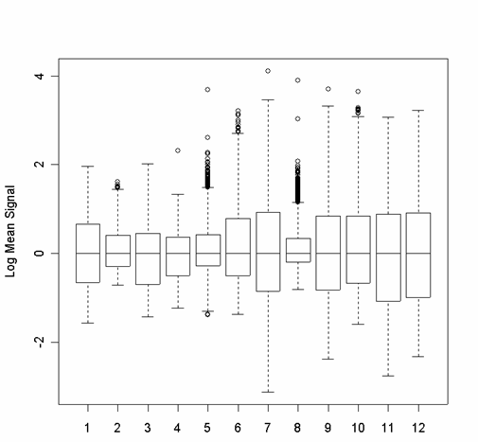

Normalizace uvnitř mikročipu I - metody
3) Normalizace prostorového efektu a rozdílů intenzit mezi kanály
  Centrování mediánem
    odečítá medián signálu od intenzit signálu všech spotů
    nejjednodušší, ale není schopný zkorigovat nelinearitu
    l je medián intenzit signálu všech spotů
Notes:
23
23

Slide 24
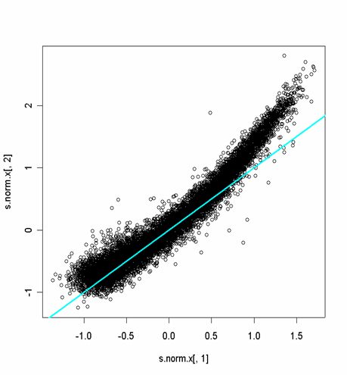
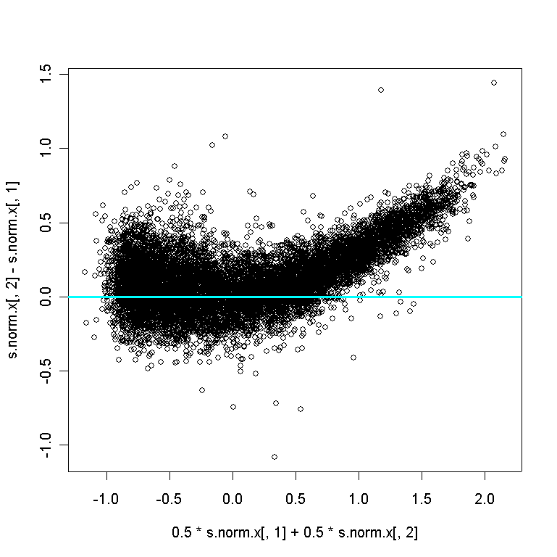
Problémy s mediánovým centrováním
Jedná se o globální metodu, není schopna vyrovnat lokální efekty, problémy odlišných intenzit, print-tip efekty atd.
Graf intensit kanálů
MA graf
M
Log₂(Cy5)
Log₂(Cy3)
A
S nelinearitou si umí poradit lokálně regresní metody (lo(w)ess)
Notes:
24
24
24

Slide 25
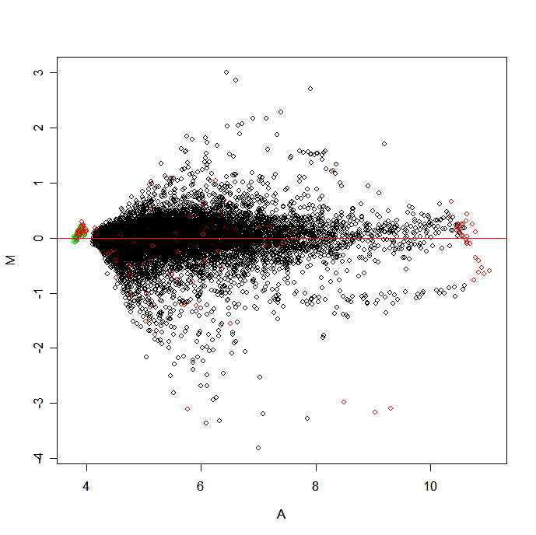
Lowess normalizace I
Princip:
Odhad křivky pomocí neparametrické lokálního (váženého) vyhlazování (lo(w)ess - locally (weighted) scatterplot smoothing)
Odečtení odhadnuté křivky od naměřených hodnot
Výhoda : není nutné znát funkci křivky, je odhadnuta z dat!
Před lowess normalizací
Po lowess normalizaci
Lokální odhad
Notes:
25
25
25

Slide 26
Lowess normalizace II
Princip lowess
V každém kroku se určí lokální množina dat, na které se odhadne křivka s pomocí polynomiálu a metody nejmenších čtverců
Parametr λ určuje stupeň polynomiálu (λ=0 půměr, λ= 1 lineární regrese, λ=2 kvadratická regrese)
Množina dat na které se pracuje se určuje pomocí algoritmu nejbližšího souseda
Vyhlazovací parametr α určuje velikost této množiny (nα bodů v okolí odhadovaného bodu)
α nabývá hodnot mezi (λ + 1)/n a 1
Notes:
26
26
26

Slide 27
Normalizace uvnitř mikročipu II.
  Křivky odhadujeme:
    na základě signálů všech sond na mikročipu
    Předpoklad: exprese většiny genů, které sondy představují, není změněná mezi porovnávanými skupinami! (závisí od mikročipu a od testované hypotézy)
    na základě signálu skupiny sond:
    i) skupina sond by měla mít přibližně stejnou expresi ve všech vzorcích (abychom neodstranili reálné biologické rozdíly)
    ii) množina by měla být dostatečně velká, aby zachytila variabilitu sklíčka
    Např. housekeeping geny
Notes:
27
27
27

Slide 28
Úrovně úpravy datových souborů
Úroveň mikročipu (základní datová matice)
Úroveň experimentu (finální datová matice)
Kvalita sondy
Kvalita mikročipu
Kvalita experimentu
Odstranění
nekvalitních spotů
Sumarizace
duplikátů
Normalizace
uvnitř
mikročipu
Normalizace
mezi
mikročipy
Mikročipy 1 ... n
  Úroveň sondy: Kvalita jednoho spotu na mikročipu
  Úroveň mikročipu: Kvalita celého mikročipu
  Úroveň experimentu: Kvalita měření transkriptu všech mikročipů v experimentu
Notes:
28
28
28

Slide 29
Normalizace mezi mikročipy
Když jsou všechny datové matice mikročipů znormalizované, tak vytváříme finální datovou matici, kterou použijeme pro následnou analýzu
řádky ~ vzorky, sloupce ~ geny
Jednotlivé soubory musíme normalizovat navzájem, abychom odstranili efekty mezi sklíčky, způsobené rozdílnou hybridizací, rozdílným množstvím vzorku (mRNA), rozdílným efektem skenování, chybami v segmentaci... apod.
Princip – sjednocení rozložení (průměr, směrodatná odchylka, případně kvantily)
Notes:
29
29
29

Slide 30
Metody normalizace mezi mikročipy
Globální centrování
  Nastaví průměr a škálu všech sklíček na jednu hodnotu (medián, průměr, ořezaný průměr... všech čipů nebo hodnoty referenčního čipu)
  Nevýhoda: předpokládá, že rozdíly jsou jen posunové, lineární
Škálování
  Tato metoda sjednocuje variabilitu jednotlivých mikročipů, například podělením hodnot mediánovou absolutní odchylkou jejich intenzit. Obvykle se kombinuje s centrováním.
Loess
  Probíhá cyklickým způsobem – vždy mezi páry mikročipů až do konvergence. Také je možné vybrat množinu sond na kterých se udělá odhad loess křivky
Kvantilová normalizace
Notes:
30
30
30

Slide 31
Kvantilová normalizace
Je založena na pořadí pozorování, je tedy neparametrická. Buď na skupině všech sond, nebo jen na skupině vybraných sond.
Princip: U každého mikročipu se geny seřadí dle hodnoty exprese a tyto hodnoty se potom nahradí průměrnou hodnotou kvantilu, který představuje v celém čipu
Seřazené hodnoty
hodnoty
pořadí
Gen čip1 čip2 čip3
A 5 4 3
B 2 1 4
C 3 4 6
D 4 2 8
Gen čip1 čip2 čip3
A iv iii i
B i i ii
C ii iii iii
D iii ii iv
čip1 čip2 čip3
i 2 1 3
ii 3 2 4
iii 4 4 6
iv 5 4 8
Notes:
31
31
31

Slide 32
Kvantilová normalizace
Je založena na pořadí pozorování, je tedy neparametrická. Buď na skupině všech sond, nebo jen na skupině vybraných sond.
Princip: U každého mikročipu se geny seřadí dle hodnoty exprese a tyto hodnoty se potom nahradí průměrnou hodnotou kvantilu, který představuje v celém čipu
Seřazené hodnoty
hodnoty
pořadí
Gen čip1 čip2 čip3
A 5 4 3
B 2 1 4
C 3 4 6
D 4 2 8
Gen čip1 čip2 čip3
A iv iii i
B i i ii
C ii iii iii
D iii ii iv
čip1 čip2 čip3
i 2 1 3
ii 3 2 4
iii 4 4 6
iv 5 4 8
průměr
(2+1+3)/3 = 2.00 = pořadí i
(3+2+4)/3 = 3.00 = pořadí ii
(4+4+6)/3 = 4.67 = pořadí iii
(5+4+8)/3 = 5.67 = pořadí iv
Notes:
32
32
32

Slide 33
Kvantilová normalizace
Je založena na pořadí pozorování, je tedy neparametrická. Buď na skupině všech sond, nebo jen na skupině vybraných sond.
Princip: U každého mikročipu se geny seřadí dle hodnoty exprese a tyto hodnoty se potom nahradí průměrnou hodnotou kvantilu, který představuje v celém čipu
Seřazené hodnoty
hodnoty
pořadí
Gen čip1 čip2 čip3
A 5 4 3
B 2 1 4
C 3 4 6
D 4 2 8
Gen čip1 čip2 čip3
A iv iii i
B i i ii
C ii iii iii
D iii ii iv
čip1 čip2 čip3
i 2 1 3
ii 3 2 4
iii 4 4 6
iv 5 4 8
průměr
normalizované hodnoty
(2+1+3)/3 = 2.00 = pořadí i
(3+2+4)/3 = 3.00 = pořadí ii
(4+4+6)/3 = 4.67 = pořadí iii
(5+4+8)/3 = 5.67 = pořadí iv
Gen čip1 čip2 čip3
A 5.67 4.67 2.00
B 2.00 2.00 3.00
C 3.00 4.67 4.67
D 4.67 3.00 5.67
Notes:
33
33
33

Slide 34
Shrnutí
Základní data nejsou mRNA koncentrace
Musíme zkontrolovat kvalitu dat na různých úrovních
  Úroveň sondy
  Úroveň sklíčka (všechny sondy na sklíčku)
  Úroveň genu (gen mezi sklíčky)
Data vždy transformujeme logaritmem, abychom zabezpečili normální rozložení hodnot
Data normalizujeme abychom odstranili systematické (technické) chyby
Notes:
34
34
34

Slide 35
Procvičování na doma
Podívame se do našeho adresáře s cDNA příkladem a otevřeme cDNA.R v programu Rstudio.
Postupujeme dle instrukcí, na konci je dobrovolný úkol.
Notes:
35
35
35

